Slide 1
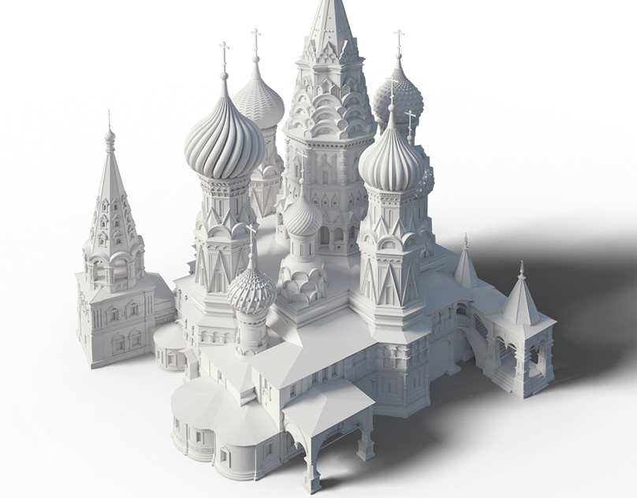
«Роль 3D моделирования в современной архитектуре при создании объектов культуры»
Муниципальное бюджетное общеобразовательное учреждение
«Ясеновская средняя общеобразовательная школа»
Белгородсокой области Ровеньского района»
Выполнил: ученик 9 класса
Родченко Максим
Руководитель:
Луценко Наталья Васильевна

Slide 2
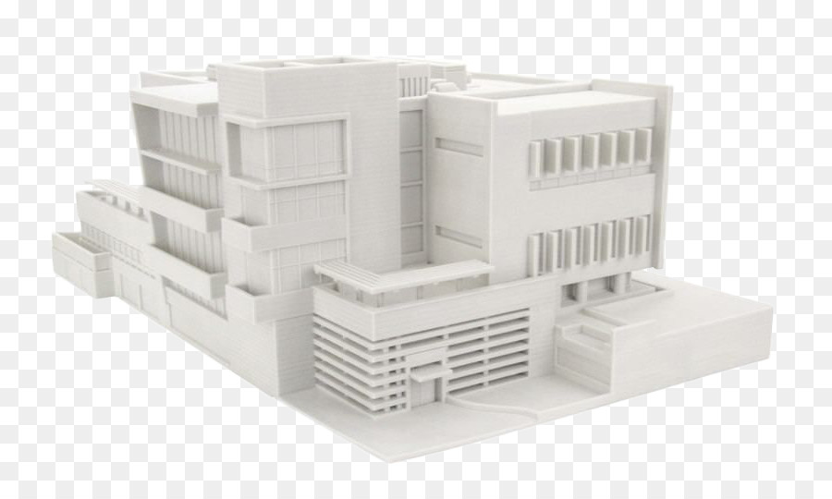
«Модель – не идея, а структура – воплощённая идея»
Ю. М. Лотман

Slide 3
Гипотеза: 3D технологии широко применяются в различных сферах человеческой деятельности.
Цель: узнать, насколько важную роль занимает 3d моделирование в современной архитектуре.
Задачи:
изучить литературу по моделированию и печати 3d объектов;
научиться использовать 3d модели в сфере архитектуры;
научиться создавать 3d модели;
сделать выводы по работе и получить исходный предмет.

Slide 4
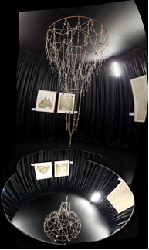
Роль 3D моделирования
На сегодняшний день 3D моделирование играет важную роль в жизни современного общества. Можно выделить основные крупные отрасли,
которые
сегодня невозможно представить без применения трехмерных
моделей. Это:
Индустрия развлечений.
Строительство
Медицина (хирургия, протезирование).
Промышленность.
С первой мы сталкиваемся почти каждый день. Это фильмы,
анимация и 90% компьютерных игр. Все виртуальные миры и
персонажи созданы с помощью одного и того же принципа –
полигонального моделирования.
Технология висячих «нитей»

Slide 5
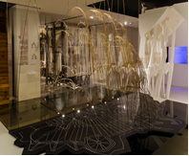
Известные сооружения

Slide 6
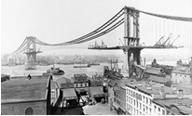
Математика и 3D моделирование
На сегодня использование трехмерной графики вышло далеко за пределы сферы информационных технологий. Кинематограф, компьютерные игры, машиностроение, архитектура и строительство – это далеко не полный перечень областей, в которых широко применяется 3D-графика. Некоторые отрасли человеческой деятельности (например, дизайн, инженерные расчеты, мультипликация, игры)

Slide 7
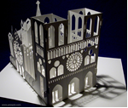
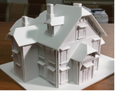
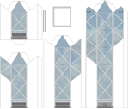
Макеты сооружений

Slide 8
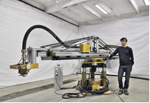
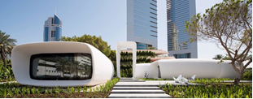
Применение 3D технологий
Возможность моделировать объекты со сложной внутренней структурой открывает более широкие горизонты для их совершенствования.
Существенным преимуществом применения 3D технологий является также отсутствие необходимости в использовании большого количества материалов и отливе форм для создания сложных конструкций.

Slide 9
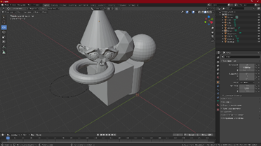
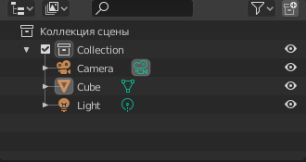
Программа для создания 3D моделей
Интерфейс состоит из множества частей:
Строка инструментов «Объективного режима»
Строка инструментов «Режима редактирования»
Работа со сценами:
Строка выбора типа работы
Рабочая область

Slide 10
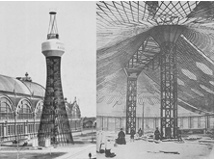
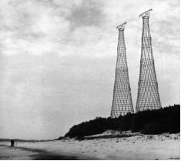
Создание 3D модели
Башня на Шаболовке в Москве
Первая в мире конструкция-гиперболоид в Полибино
Башня на Оке

Slide 11
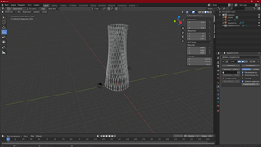
Процесс создания модели смотровой башни

Slide 12
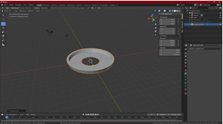

Slide 13
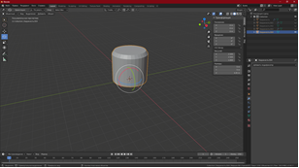
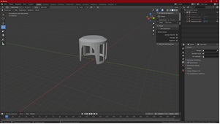

Slide 14
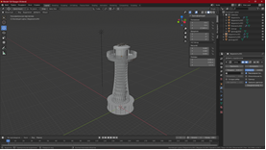

Slide 15
Заключение
Работа была достаточно сложной и долгой. В основном проблема заключалась в незнании каких-то нюансов программы. Но сам процесс работы был интересным, увлекательным и очень познавательным.
По окончанию работы над своим продуктом я остался доволен результатом, так как мне удалось воплотить то, что я и задумывал. В моей конструкции присутствуют как и элементы «Шуховских построек» так и обычные элементы, по типу: смотровой платформы, лифта и др.
В дальнейшем я бы хотел заниматься этим как хобби. Так как это занятие доставляет мне удовольствие. Узнавать что-то новое для себя, учиться чему-то новому.

Slide 16
Используемая литература
1. Арнхейм Р. Динамика архитектурных форм. – М.: Стройиздат, 1984. – 189 с. 70 AMIT 3(44) 2018г.
2. Бархин Б.Г. Методика Архитектурного проектирования. – М.: Стройиздат, 1993. – 225 с.
3. Боков А.В. Геометрические основания архитектуры в картине мира: автореф. дис. дра архитектуры. – М., 1995. – 44 с. – С. 12, 13
4. Брунов Н.И. Очерки по истории архитектуры. Том второй. – М.–Л.: Академия, 1935. – 621 с.
5. Вахитов Т.Р. Функциональный метод и проектная система М.Я. Гинзбурга // Architecture and Modern Information Technologies. – 2016. – № 4(37). – С. 68-77 [Электронный ресурс]. – Режим доступа: http://marhi.ru/AMIT/2016/4kvart16/Vakhitov/untitled.php.
6. Вахитов Т.Р. Проектная система братьев Весниных // Актуальные проблемы архитектуры и дизайна / Материалы Всерос.науч.конф. с междунар.уч. (26-29 сентября 2017 г.). – Екатеринбург: УралГАХА, 2017 г.
7. Зейтун Ж. Организация внутренней структуры проектируемых архитектурных систем. – М.: Стройиздат, 1984. – 160 с.
8. Лотман Ю.М. Лекции по структуральной поэтике: в сб. Лотман и тартуско-московская семиотическая школа. – М.: «Гнозис», 1994. – 548 с. – С. 51.
9. Павлов Н.Л. Алтарь. Ступа. Храм. Архаическое мироздание в архитектуре индоевропейцев. – М.: Олма-Пресс, 2001. – 368 с.
10. Панофский Э. Готическая архитектура и схоластика. В кн.: Перспектива как "символическая форма"; Готическая архитектура и схоластика / пер. [с нем.] И.В. Хмелевских, Е.Ю. Козиной; пер. [с англ.] Л.Н. Житковой. – СПб.: Азбука-классика, 2004. – 334 с.
11. Явейн О.И. Проблема пространственных границ в архитектуре: дис. канд. архит. наук. – М., 1980. – 244 с.
12. Явейн О.И. О свойствах пространства как "материала архитектуры" в теоретическом наследии Н.А. Ладовского // Пространство ВХУТЕМАС: Наследие. Традиции. Новации / Материалы Всероссийской научной конференции. – М.: МАРХИ, МГХПА им. С.Г. Строганова, 2010. – С. 48-50.
13. Якушина А.Б. Преобразования линейных и плоскостных элементов в пространственных построениях мастеров русского авангарда: дис. канд. архит. наук. – М., 2015. – 161 с.
14. www.Wikipedia.com/

Slide 17
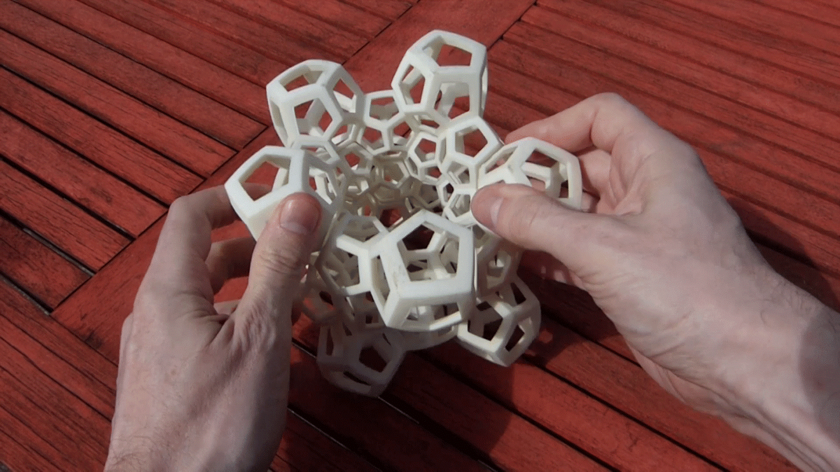
СПАСИБО ЗА ВНИМАНИЕ!

